Slide 1
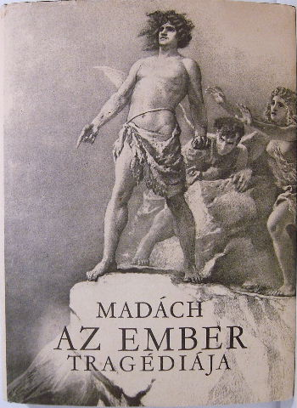
Madách Imre: Az ember tragédiája
Madách művét 10 évvel a szabadságharc bukása után írta, ez elegendő idő volt ahhoz, hogy feldolgozza az eseményeket, és a nemzeti tragédiát egyetemes nézőpontból értelmezze.
Az ember tragédiájának műfaja drámai költemény (lírai dráma): sajátos formában írt költői mű, melyben a drámaiság a gondolati lírának van alárendelve. Nevezik még emberiségdrámának (emberiségköltemény): az ilyen műfajú művek általában az emberiség, a filozófia nagy, végső kérdéseivel foglalkoznak. Mivel elsősorban olvasásra, és nem színpadi előadásra szánták, ezért könyvdrámának is nevezik.
Az ember tragédiája cselekménye két különböző szinten zajlik: az első konfliktus az Isten és az Ördög között bontakozik ki, a másik szint középpontjában Ádám konfliktusai állnak. A történeti színek egymásutániságát, belső logikáját a hegeli dialektika határozza meg. Eszmék harcolnak egymással, majd megszületik egy magasabb eszme, a szintézis.

Slide 2
A mű keretes szerkezetű. Az első 3, és a 15. keretszín. Az első színben az angyalok dicsőítik Istent és a teremtés művét, egyedül Lucifer bírálja. A második szín a Paradicsomban játszódik. Ádám és Éva a Paradicsomban boldogan él nincs hiányuk semmiben, szeretik egymást. Lucifernek minden ravaszságára szüksége van, hogy elcsábítsa az embereket. Esznek a tiltott gyümölcsből, és elhagyják a Paradicsomot. A harmadik és 15. szín a Paradicsomon kívüli tájon játszódik. Lucifer megjelenik, és felajánlja Ádámnak, hogy megmutatja utódai sorsát. Álmot bocsát Ádámra. Ezután következnek a történelmi színek.
A 4. szín helyszíne Egyiptom. Eszme: A fáraó teljhatalmat élvez, az összes rabszolga az ő boldogságáért tevékenykedik: „milliók egy miatt”. Ádám felszabadítja a rabszolgákat, és egy demokratikus államot tervez. Az 5. szín helyszíne Athén. Eszme: Az athéni demokráciában az egyén kiszolgáltatottá válik. Miltiádész Athénért küzd, de amikor hazatér, hazaárulónak kiáltják ki. A köznép nem tűri el, hogy bárki is kiemelkedjen közüle. A 6. szín Rómában játszódik. Az eszmékben csalódott emberek csak a saját boldogságukat keresik, tivornyákon vesznek részt. Ádám megcsömörlik, a kereszténység erkölcsössége jelenti számára a megoldást. A következő színben, Konstantinápolyban a kereszténység elveszti a lényegét, hitviták miatt embereket ölnek meg a vallás nevében.

Slide 3
A következő szín Prágában játszódik. Ádám a tudománynak akar élni, de áltudományos dolgokkal kell foglalkoznia: horoszkópot, nativitást (újszülöttek számára készült sorsjóslat) kell készítenie. Ezután az álmon belül elalszik, Párizsba kerül, ahol a francia forradalom eszméi: szabadság, egyenlőség, testvériség jelennek meg. A londoni szín nem a múltban, hanem Madách jelenében játszódik. Az itt megjelenő eszme a kapitalizmus. Mindenki a saját érdekeit nézi, megszűnik az együttérzés.
XII. Szín: Falanszter A jövőben játszódik, ahol tudósok által létrehozott létesítményekben próbálják megtalálni a megoldást a Nap kihűlésére. Az embereket számokkal jelölik, s bár mindenki egyenlőképp részesül a munkából, az olyan kitűnő tehetségek, mint Luther, Cassius, Platón és Michelangelo elnyomottként élnek.
XIII. Szín: Űr Ádám el akarja hagyni a Földet, de a Föld légkörén túl nem tud élni. Itt Lucifer már majdnem győzelmet arat, azonban a Föld szelleme visszarántja Ádámot.
XIV. Szín: Az egyenlítő vidéke Az emberek lealacsonyodnak, csak az önfenntartásra szorítkoznak. A megmaradt szűkös erőforrásokért sokan harcolnak: „“sok az eszkimó és kevés a fóka”
XV. szín
Helyszín: Paradicsomon kívüli táj
Ádám kiábrándul, és öngyilkos akar lenni. Ebben Éva akadályozza meg, azzal, hogy elmondja Ádámnak, hogy várandós: „anyának érzem oh Ádám magam”

Slide 4
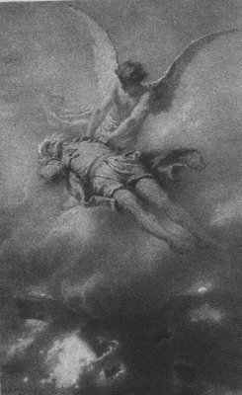
A szereplők jellemzése
Ádám: A hinni akarást képviseli a műben, optimista alkat, könnyen lelkesül az új eszmékért. Ő az igazi főszereplője a történelmi színeknek.
Éva: Sokszínű jellem, színenként különböző személyiségű, Párizsban például két ellentétes karaktert jelenít meg.
Lucifer: A tagadás szelleme. Nevének jelentése: fényhozó. Célja az Úr világának megdöntése, meg akarja semmisíteni az embert.
Arany János az elsők között ismerte fel Az ember tragédiájának nagyságát. Az ő javításaival jelent meg 1862-ben.
A mű fogadtatása nem volt egységes: számos kritika született, mely a mű pesszimizmusát bírálta.

